Slide 1
Ярославль-Жемчужина Золотого Кольца России.
Проект приготовил ученик 2 б класса Уваров Ярослав.

Slide 2
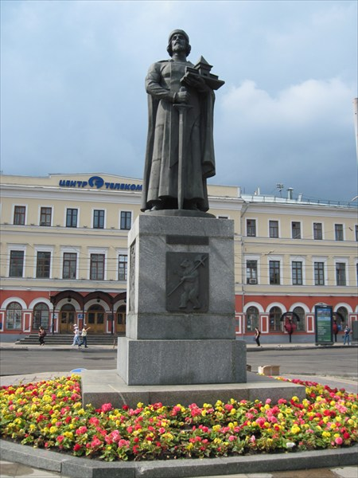
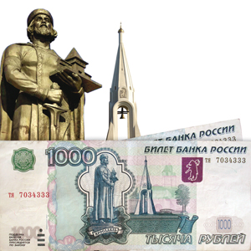
Князь Ярослав Владимирович (Мудрый).
Основал город в 1010 году. В 2010 году город отметил 1000-летие.

Slide 3


Герб и флаг Ярославля.

Slide 4
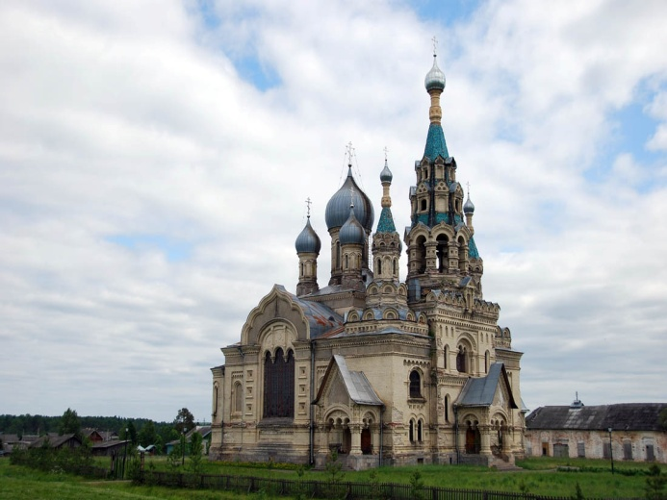
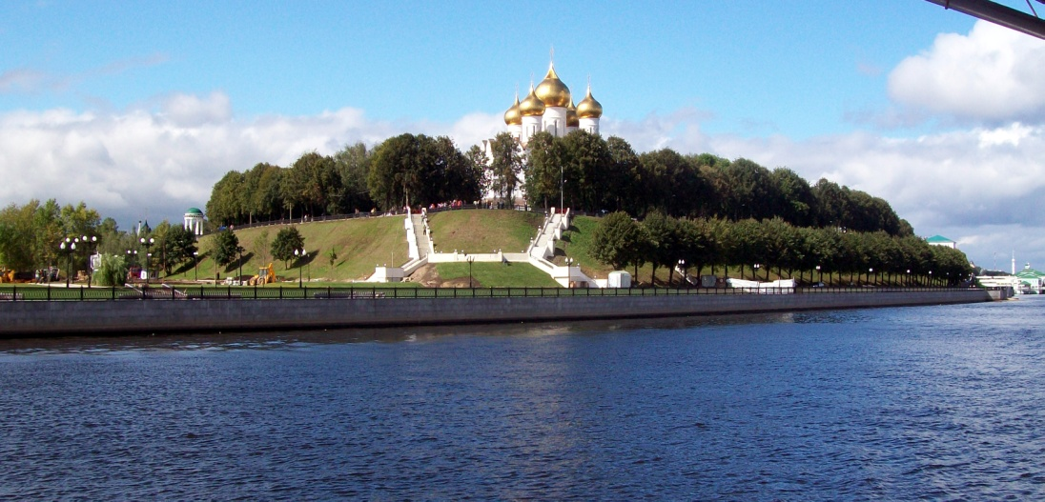
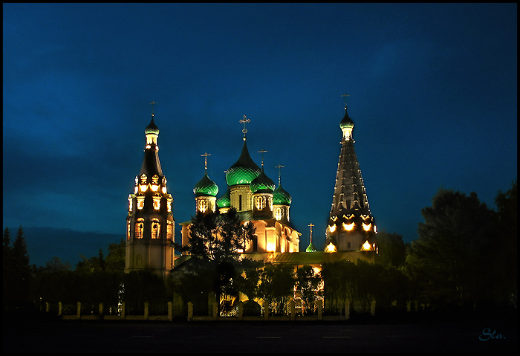
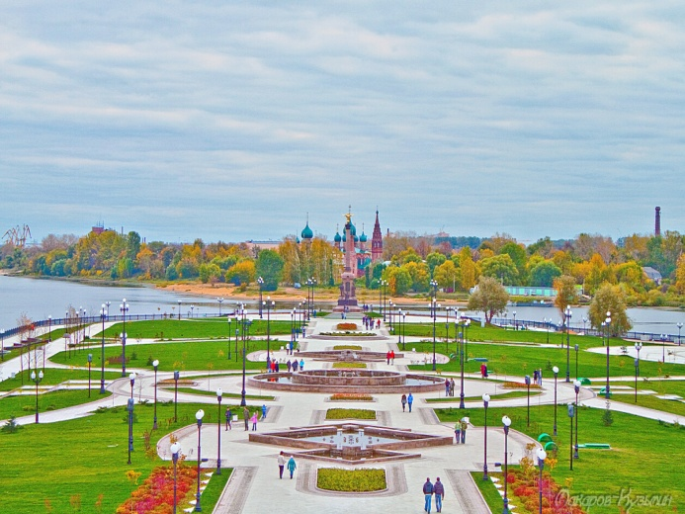
ДОСТАПРЕМИЧАТЕЛЬНОСТИ.

Slide 5
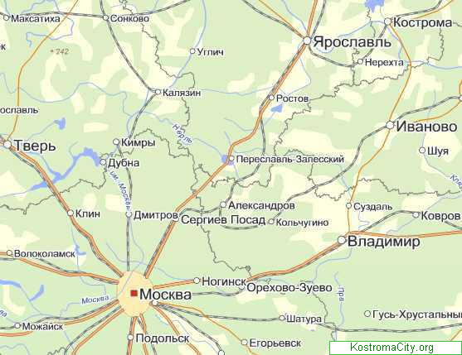
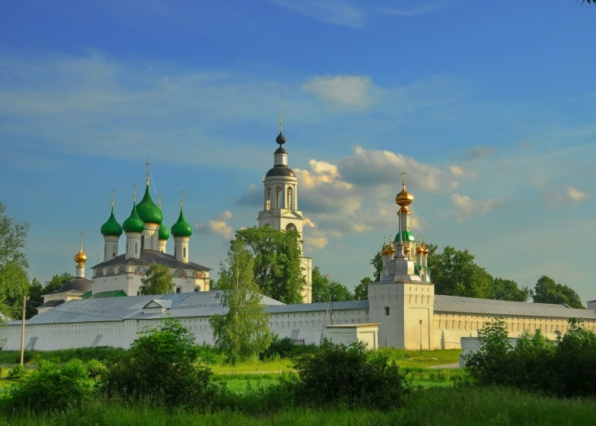
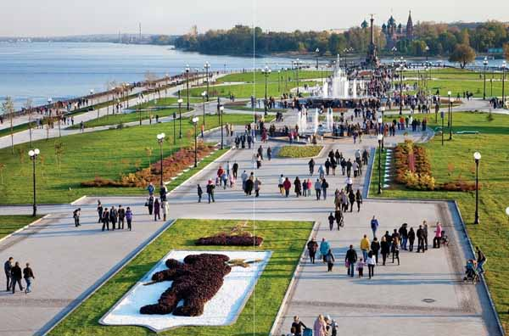
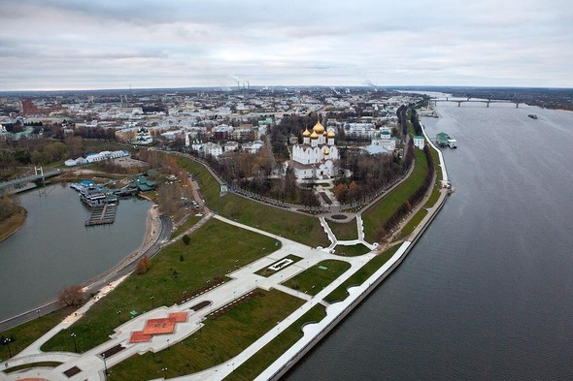
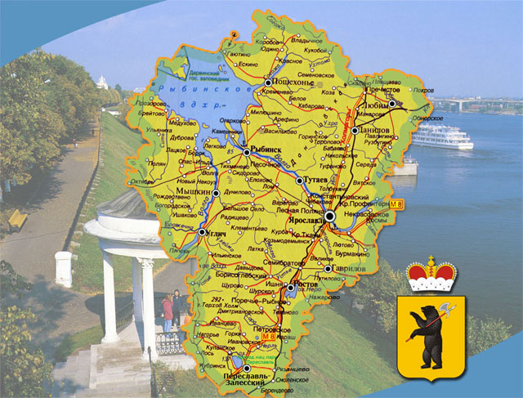

Slide 6
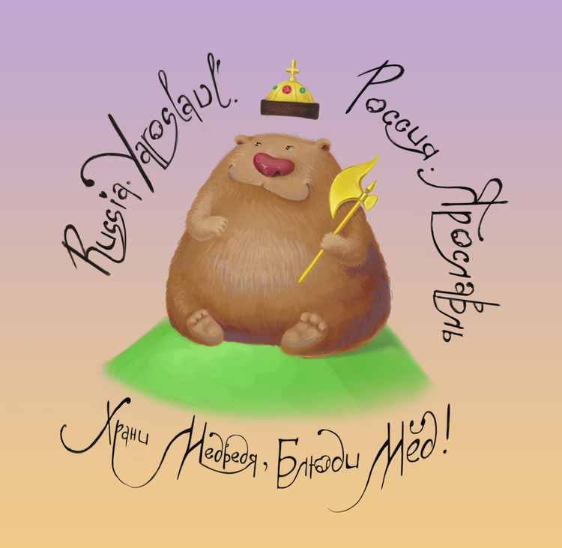
Спасибо за просмотр !

